Slide 1
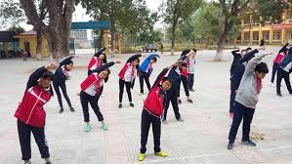
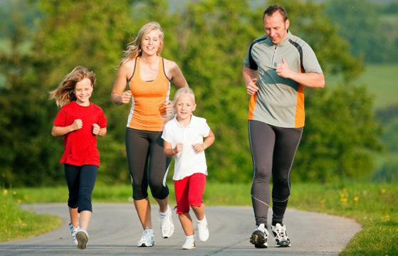
Con người và sức khỏe

Slide 2

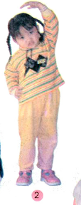
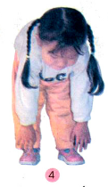

Bài 1: Cơ quan vận động
Hoạt động 1. Thực hiện các cử động tự do
Nghiêng người
Quay cổ
Cúi gập người
Nghỉ, nghiêm

Slide 3
Để thực hiện những động tác nghỉ,nghiêm thì các bộ phận nào của cơ thể phải cử động ?
Chân

Slide 4
Để thực hiện những động tác nghiêng người thì các bộ phận nào của cơ thể phải cử động ?
Đầu
Tay
Mình

Slide 5
Để thực hiện những động tác quay cổ thì các bộ phận nào của cơ thể phải cử động ?
Đầu
Tay
Mình

Slide 6
Để thực hiện những động tác cúi gập người thì các bộ phận nào của cơ thể phải cử động ?
Đầu
Tay
Mình
Chân

Slide 7
Kết luận
Để cử động các động tác; tay, chân, đầu, mình. Các bộ phận này hoạt động nhịp nhàng nhờ cơ quan vận động

Slide 8
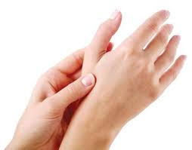
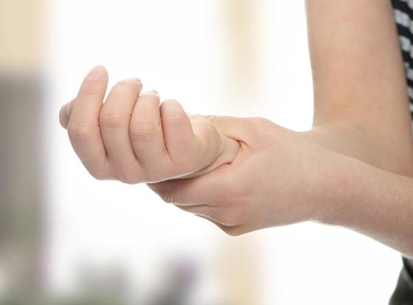
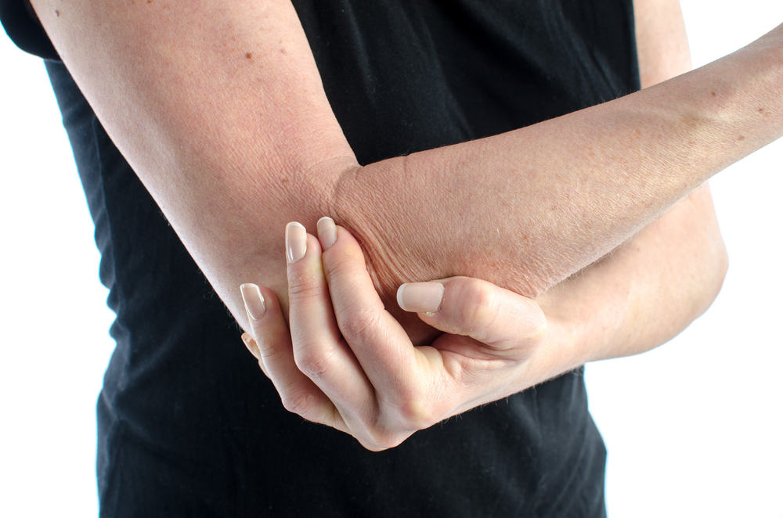
Hoạt động 2: Nhận biết cơ quan vận động
Yêu cầu: Tự sờ nắn bàn tay, cổ tay, cánh tay của mình

Slide 9
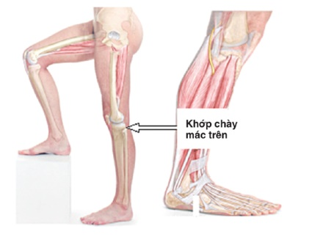
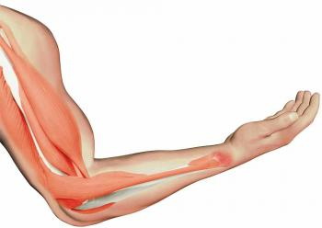
Dưới lớp da của cơ thể là gì?
Dưới lớp da có xương và cơ bắp.
xương
cơ

Slide 10
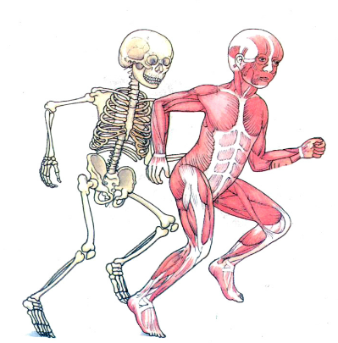
Nhờ đâu chúng ta có thể cử động được?
Chúng ta cử động được nhờ có cơ và xương.
Cơ
Xương

Slide 11
Chỉ và nói tên các cơ quan vận động của cơ thể ?

Slide 12
Kết luận
Xương và cơ được gọi là cơ quan vận động nhờ sự phối hợp

